Slide 1
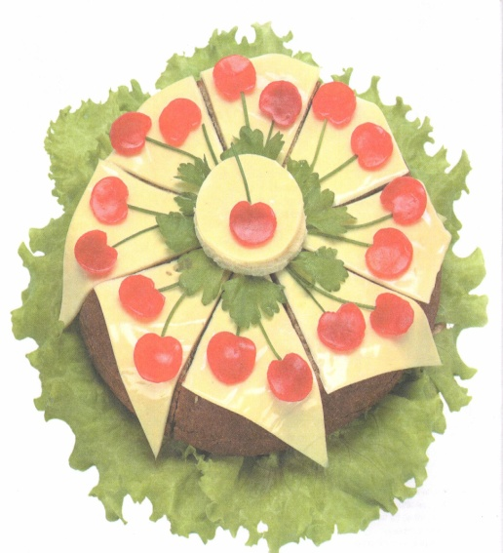
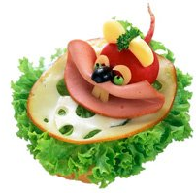
Бутерброды
Выполнила: Пинигина Светлана Александровна, учитель технологии МОУ ИРМО «Хомутовская СОШ №2»
Хомутово
2012 год

Slide 2
Бутерброды
Бутерброд ( нем.) – хлеб с маслом
Основа бутерброда – хлеб

Slide 3




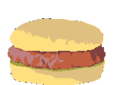


БУТЕРБРОДЫ
ХОЛОДНЫЕ
ГОРЯЧИЕ
ЗАКУСОЧНЫЕ
ОТКРЫТЫЕ
ЗАКРЫТЫЕ
ПРОСТЫЕ
СЛОЖНЫЕ

Slide 4
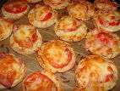
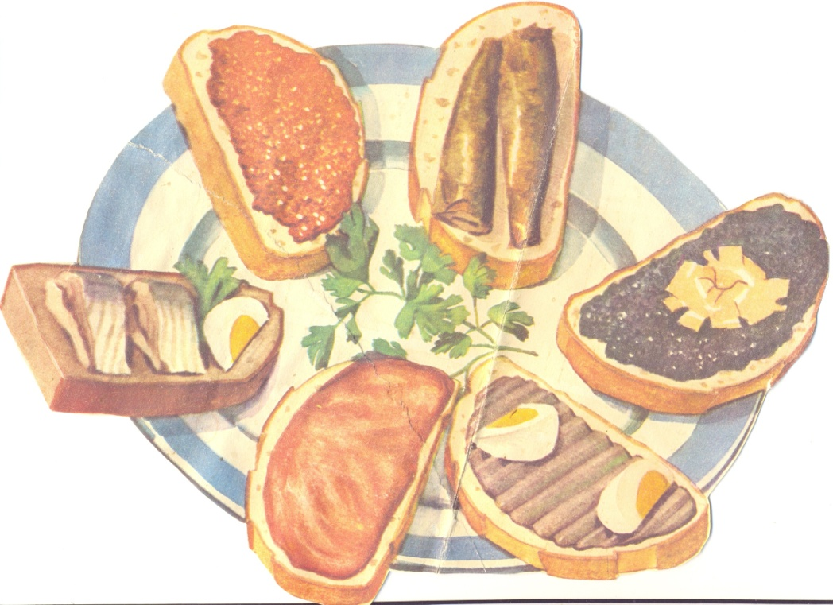
Горячие (гренки, тартинки)
Бутерброды готовят на
пшеничном и ржаном хлебе
-Хлеб нарезают толщиной 1см.
-Украшают зеленью или
украшением из продуктов,
имеющих яркую окраску.
Такие бутерброды подают
и употребляют в горячем виде.
Холодные
Готовят 2 способами:
1) запекают в духовке
2) жарят на сковороде

Slide 5
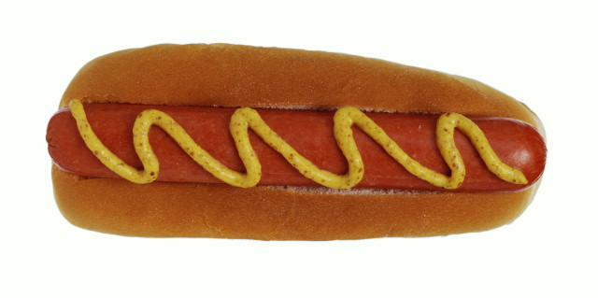
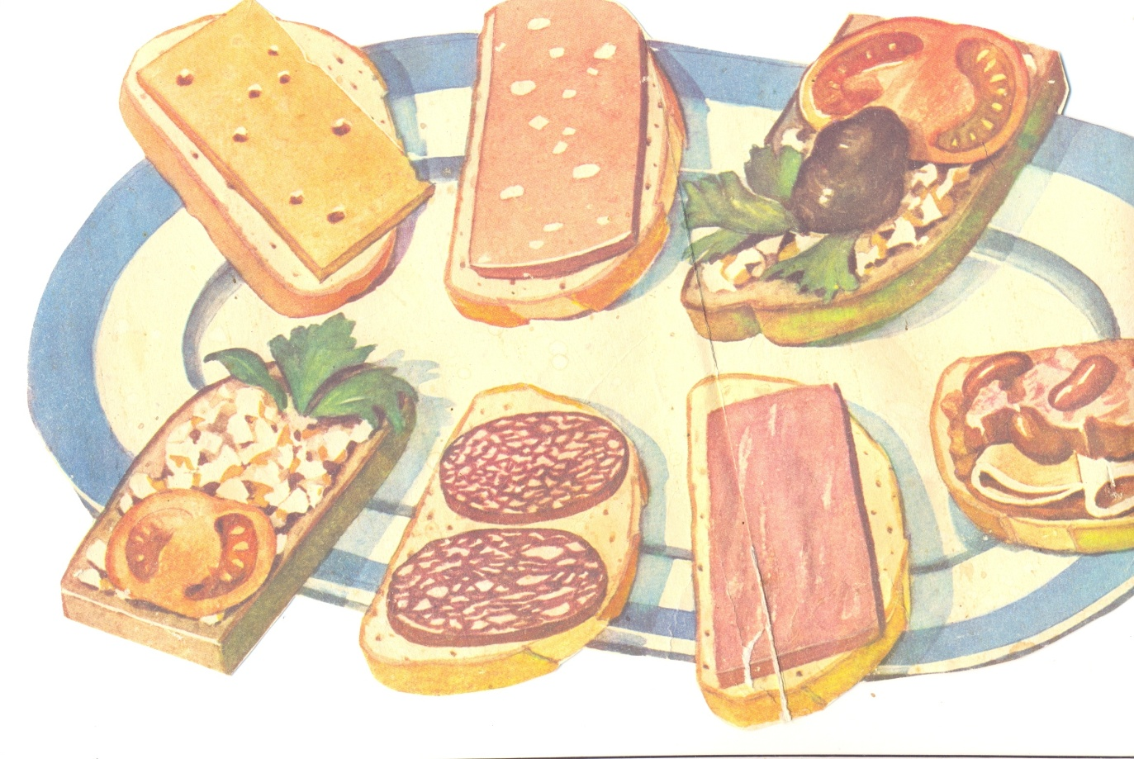
закрытый
открытый

Slide 6
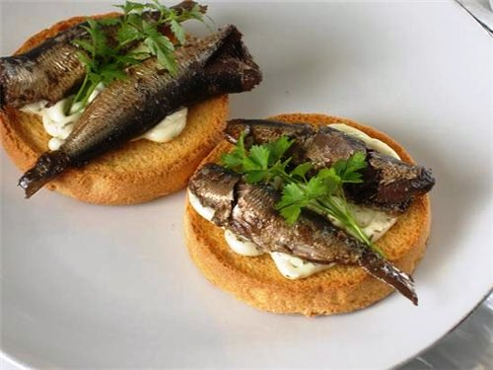
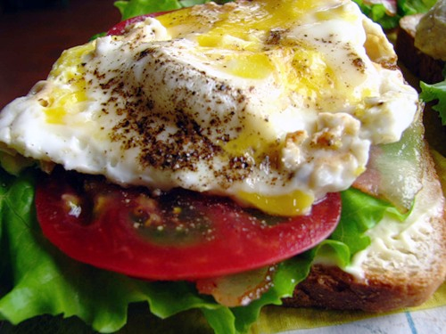
простой
сложный

Slide 7
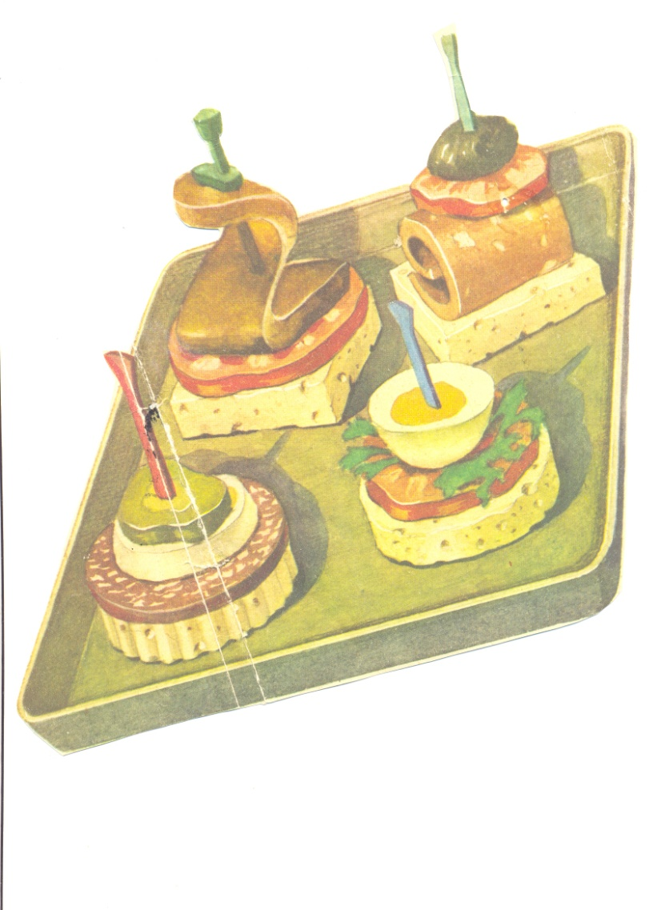
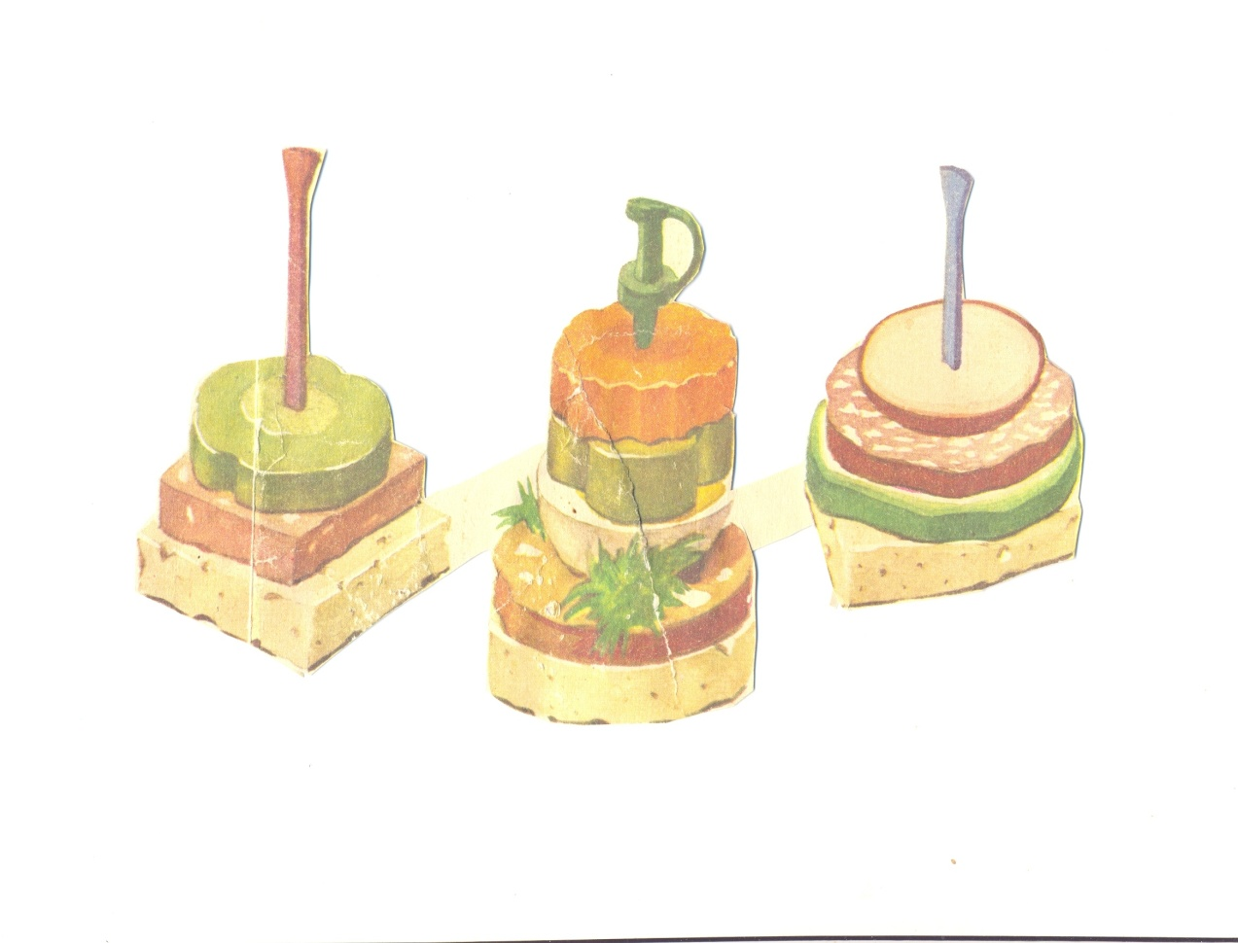
Готовят на фигурных
ломтиках хлеба
(можно предварительно
обжарить)
толщиной – 0,8 см.,
шириной – 3- 4 см.
Такой бутерброд
закрепляется шпажкой
и используется в качестве закуски

Slide 8
Особенности приготовления бутербродов
Хлеб, батон нарезают тонкими ломтиками (для открытых бутербродов -1 - 1,5 см; 0,5 - 1 см – для закрытых бутербродов).
Хлеб можно слегка обжарить с обеих сторон до золотистой корочки;
Сверху наносится слой сливочного масла, масляные смеси и другие наполнители, затем кладутся продукты, салаты, фрукты и др.;
Сливочное масло предварительно хранят в теплом помещении или взбивают;
С жирными продуктами (мясом, рыбой, яйцами, творогом) готовят калорийные бутерброды;
Готовят бутерброды непосредственно перед подачей, укладывают на блюдо и красиво украшают;
Бутерброды должны быть сочные, обильно покрытые различными продуктами;
Чтобы бутерброды не сохли, их накрывают смоченным в холодной воде полотенцем, затем целлофаном и ставят в холодильник.

Slide 9
Требования к качеству бутербродов.
Бутерброды должны быть приготовлены непосредственно перед употреблением.
Продукты, входящие в состав бутерброда, должны быть свежими.
Ломтики хлеба не должны быть слишком толстыми или тонкими.
Хлеб должен быть полностью покрыт продуктами.
Бутерброды должны иметь вкус, цвет и запах, свойственные используемым продуктам.
Срок хранения бутербродов в холодильнике при температуре 4-8 С- 3 часа.

Slide 10

Весёлые
бутерброды

Slide 11
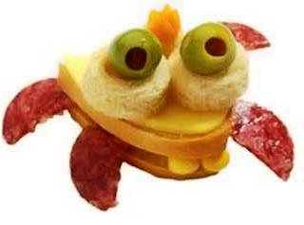

Slide 12
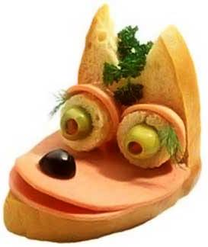

Slide 13
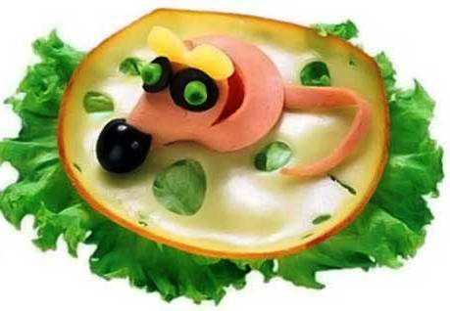

Slide 14
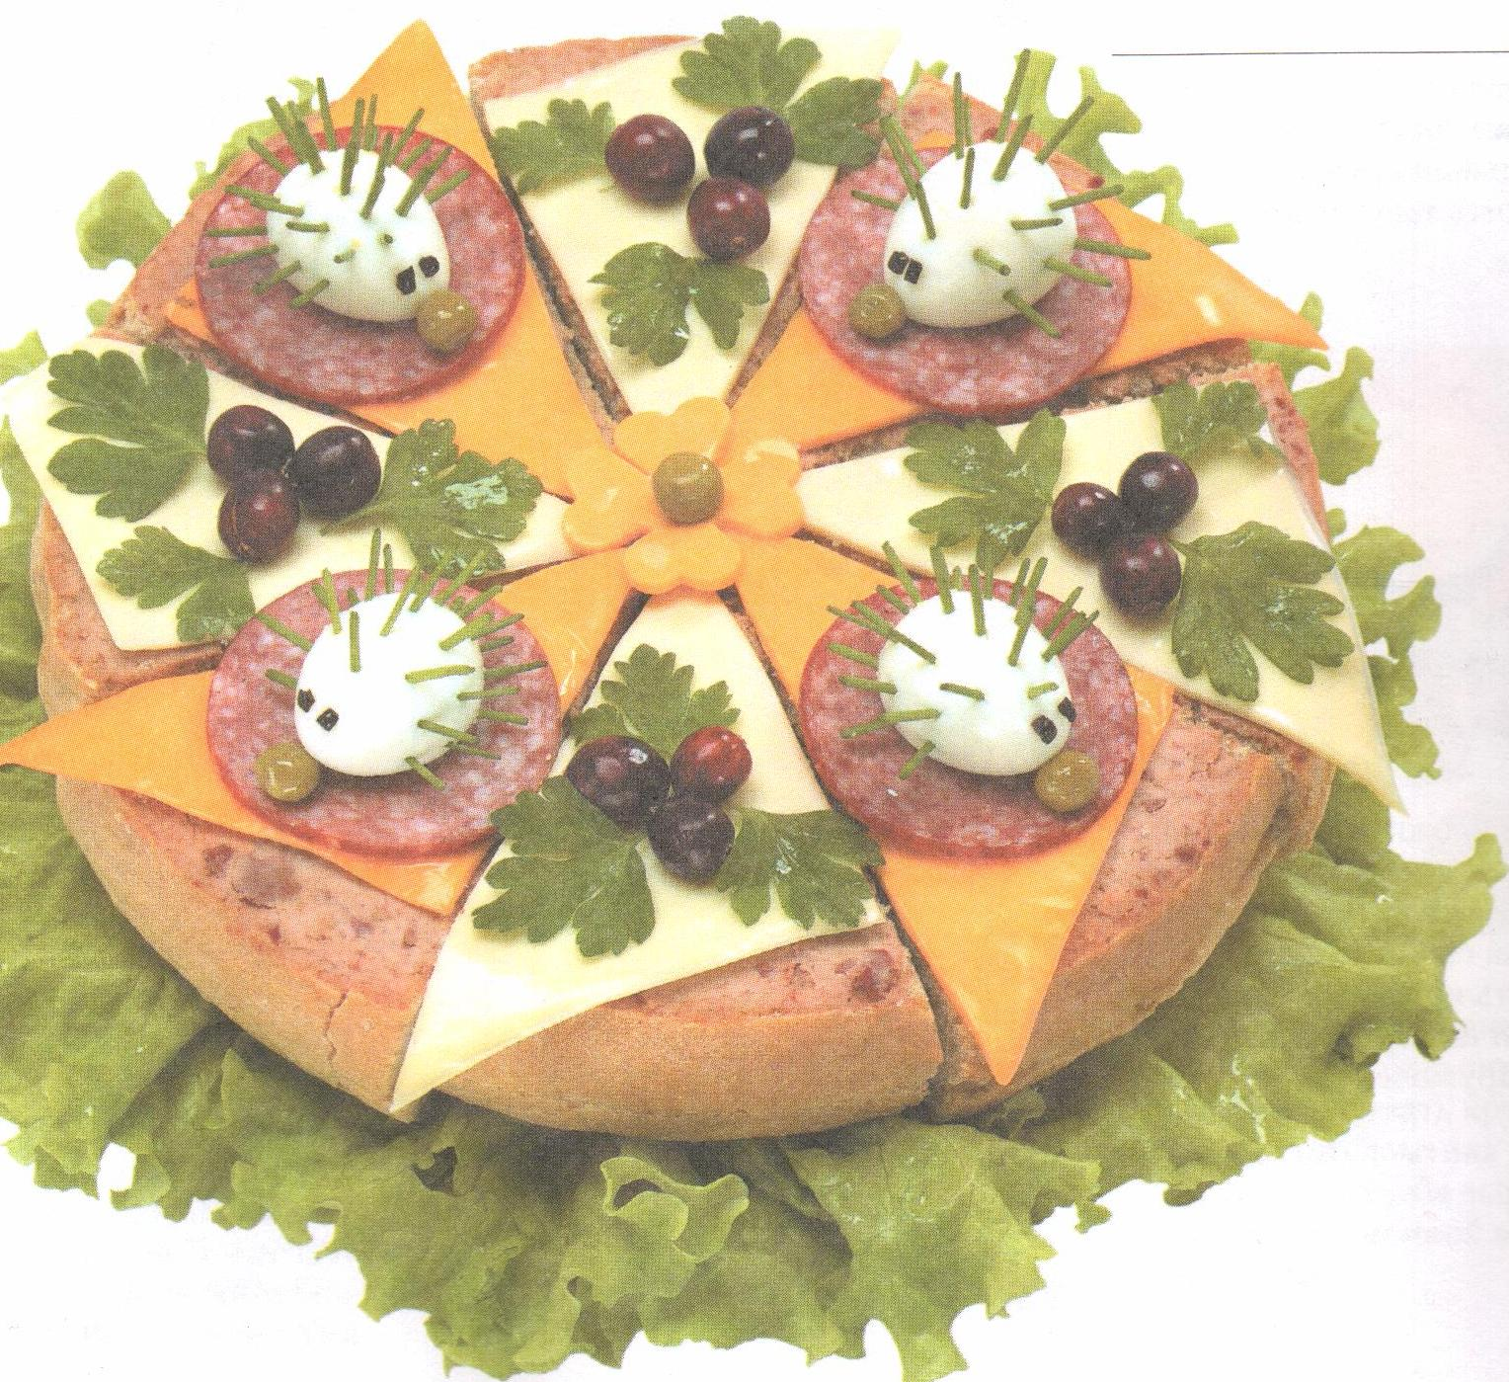

Slide 15
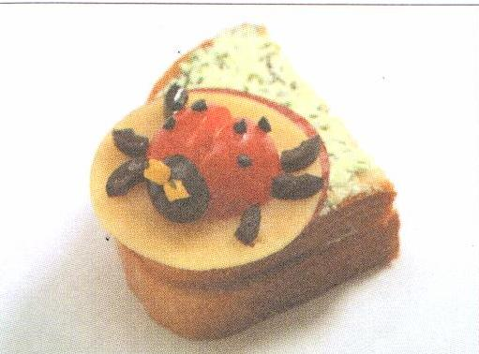
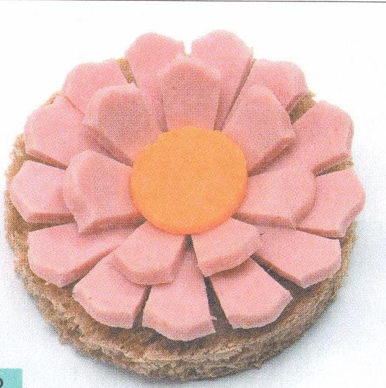
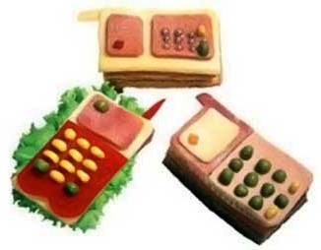

Slide 16
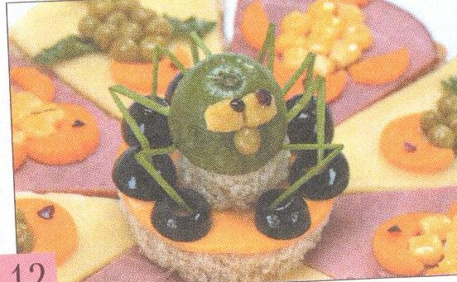

Slide 17
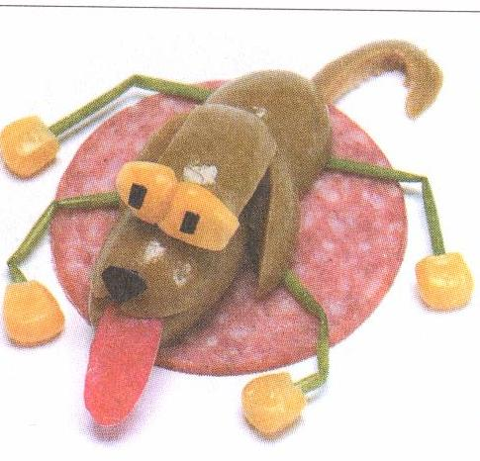
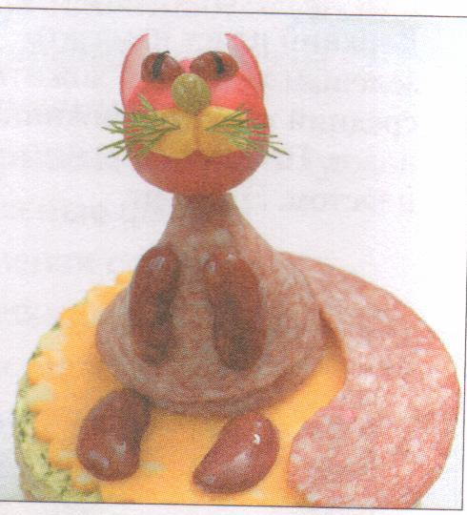

Slide 18
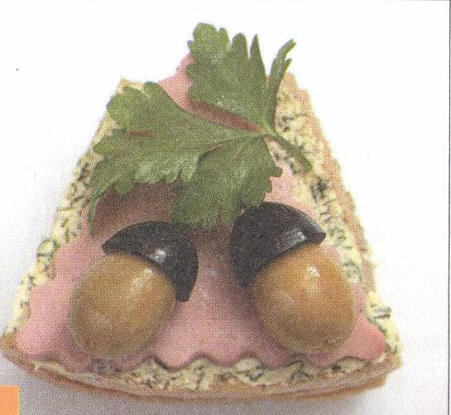
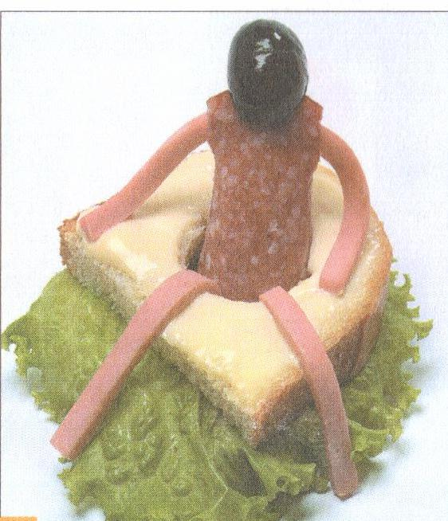

Slide 19
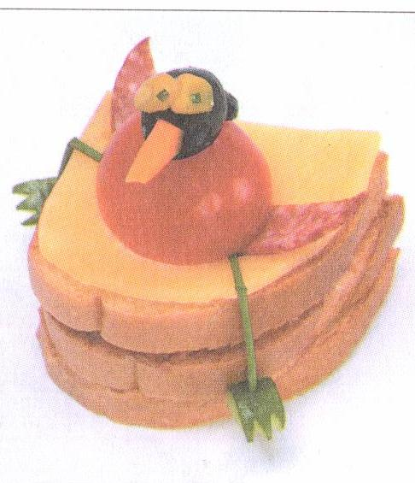
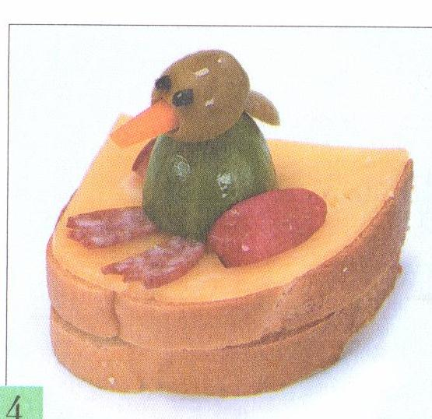
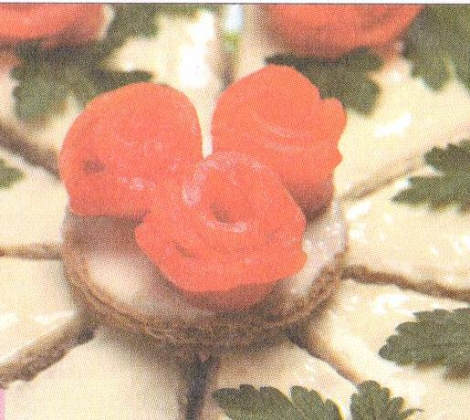

Slide 20

Приятного аппетита !

